Slide 1
Formation MST Programmation Scratch
Commission scolaire de la Rivière-du-Nord
Lien de la présentation :
http://bit.ly/mst11nov2019

Slide 2
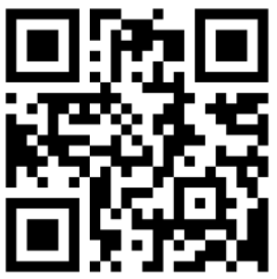
Bonjour!
Lien de la présentation :
http://recitmst.qc.ca
Sonya Fiset
Service national du Récit MST

Slide 3
Plan de la formation :
Bienvenue
Outils pour s’initier à la programmation
Temps d’expérimentation
Documentation
Retour et badge de participation
.

Slide 4
Demande d’un badge de participation en programmation
Lien sur Campus Récit
Se créer un compte gratuit
Se connecter
Liste des autoformations

Slide 5
Enseigner la programmation… Pourquoi?
PAN: Plan d’action numérique du MEES
(Orientation 1, mesure 02, pages 27-28)
Extrait du tableau synoptique du PAN, p.2

Slide 6
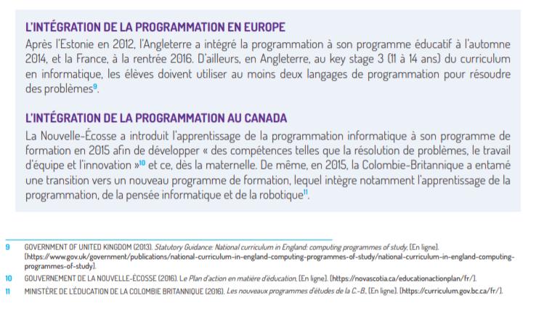
Enseigner la programmation… Pourquoi?
Extrait du PAN, p.28

Slide 7
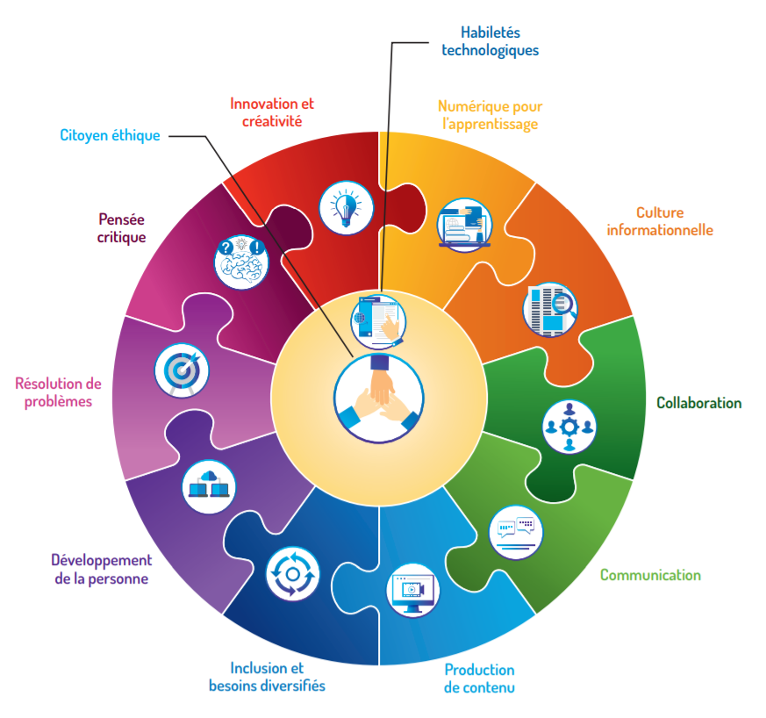
Pourquoi ?
Cadre de référence de la compétence numérique
12 dimensions
version interactive
MEES
Avril 2019

Slide 9
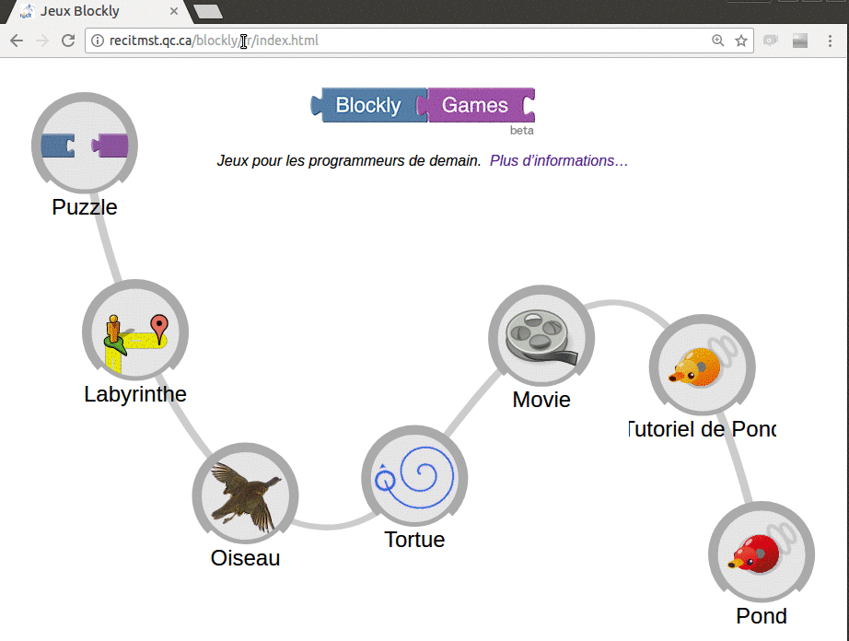
Des outils pour s’initier à la programmation
Jeux Blockly : http://recitmst.qc.ca/blockly/
Sans connexion
Sans installation
Base de programmation par blocs
Évolutif
Addictif ;-)

Slide 10
Des outils pour s’initier à la programmation
Jeux Blockly : http://recitmst.qc.ca/blockly/
Sans connexion, base de la programmation, pas à pas.
Code.org : http://code.org
Compte d’enseignant, on suit les élèves dans leurs défis.
Run Marco : https://www.allcancode.com/web
Si les élèves aiment ce type d’activité, c’est un autre outil
Scratch : https://scratch.mit.edu/
On est prêt pour programmer... on lance des défis
ScratchJr, application sur tablette pour le préscolaire et le premier cycle : https://itunes.apple.com/us/app/scratchjr/id895485086?mt=8

Slide 11
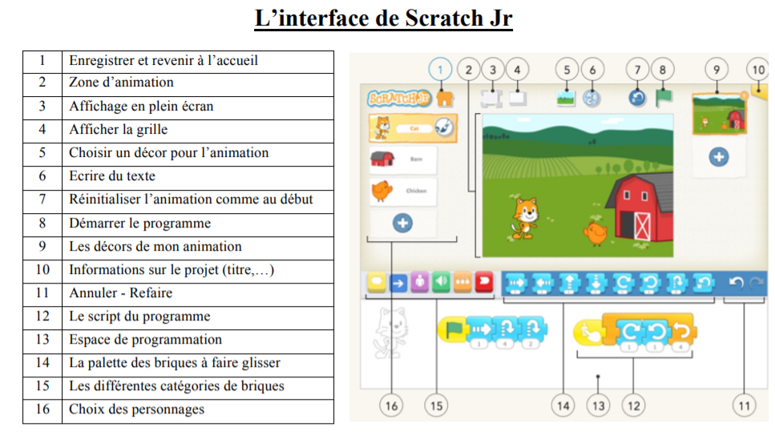

Slide 12
Défi 0 :
-Changer le Sprite (personnage)
-Ajouter un arrière-plan
-Ajouter le plan cartésien
Défi 1 : Déplacer une voiture en ville,
guide
Défi 2 : Faire danser des personnages, guide
Autres défis dans Campus.recit.qc.ca
Défi 7 : Discussion entre personnage,
guide

Slide 13
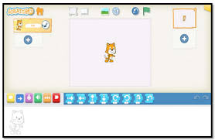
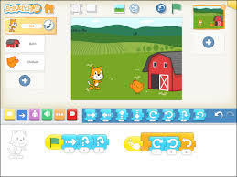
Exploration Missions (vidéos et aide) sous la colonne 2e année
http://bit.ly/progCSC
Présenter la tablette sur TNI :
Airserver, AirPlay, AppleTv ou connecteur

Slide 14
Exploration Missions (vidéos et aide), sous la colonne 5e année
http://bit.ly/progCSC
Campus Junior
Compte pour enseignant, vidéos comment programmer Scratch, sous la colonne 4e année

Slide 15
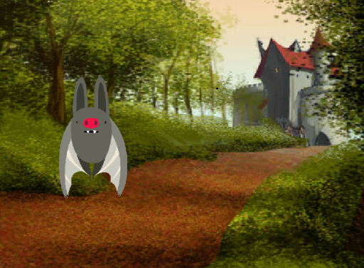
Défi 1
1-Choisir un lutin (Sprite)
2-Animation avec un changement de costume
3-Choix d’un arrière-plan
4-Écrire une phrase d’introduction
5-Déplacement
6-Ajouter le bloc Son pour ajouter du bruit
7-Images libres de droit dans Google ou Pixabay
Créativité et exploration!

Slide 16
Structure générale d’un programme:
une question d’ENTRÉES et de SORTIES.
CALCULS
ENTRÉES
SORTIES
VARIABLES
RAISONNEMENT
RAISONNEMENT
RÉSULTAT
RÉSULTAT
Intention : Transformer un raisonnement algébrique en raisonnement informatique en utilisant un langage de notre choix (ici Scratch).

Slide 17
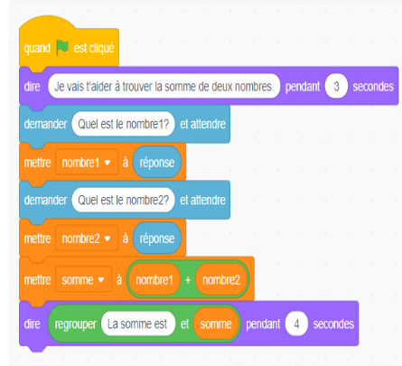
Défi 2
Plan de travail
https://scratch.mit.edu/projects/297851464/
1-Créer un nouveau projet
2-Ajouter le titre «Somme»
3-Dire la tâche
4-Créer les variables
5-Demander les ENTRÉES
6-Mettre = les réponses
6-Raisonner le calcul
7-Demander les SORTIES
8-Penser à des jeux d’essai
Créativité et exploration!

Slide 18
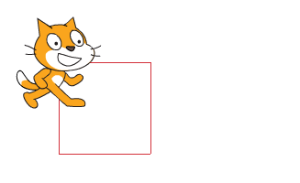
Défi 3
https://scratch.mit.edu/projects/297851464/
0-Activité débranchée, tracer avec le corps un carré
1-Créer un nouveau projet
2-Ajouter le titre «Carré»
3-Stylo en position d’écriture
4-Tracer le carré : répéter 4X avancer 100 pas et tourner 90º
5- Tracer d’autres formes géométriques
Créativité et exploration!

Slide 19
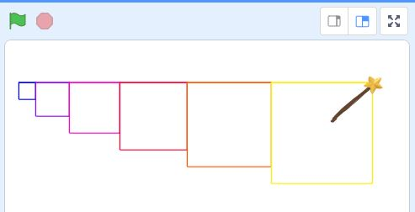
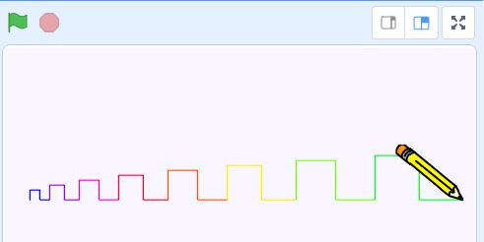
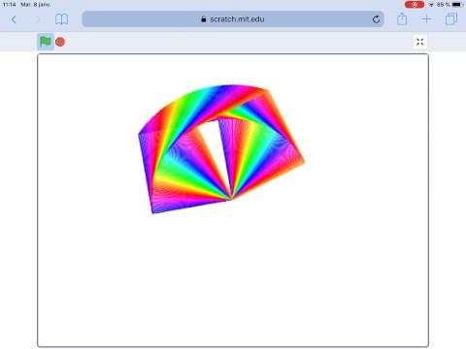
SURVOL DES POSSIBILITÉS
(défis géométriques et créativité)

Slide 20
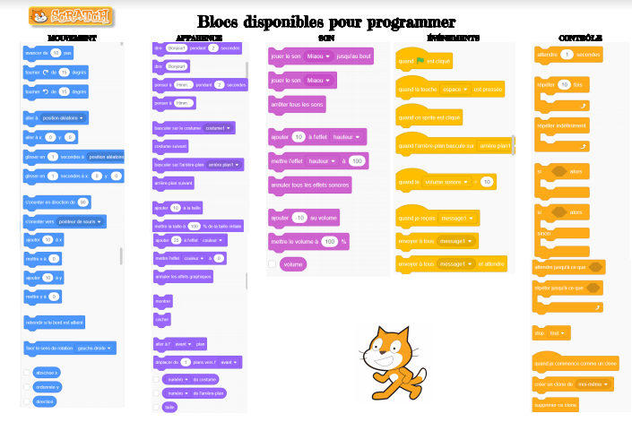
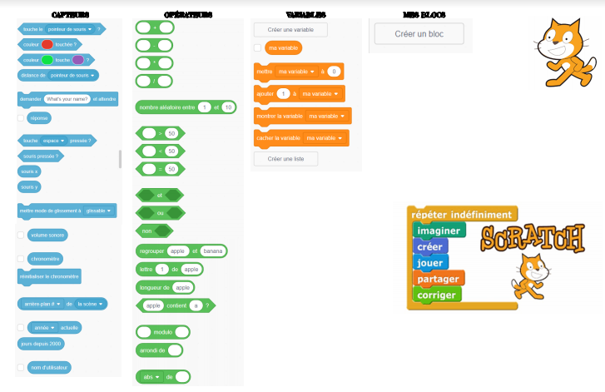
Les blocs de scratchJr
Référentiel et les blocs d’actions
Les blocs de Scratch 3.0
À imprimer ou à afficher sur les murs de votre classe

Slide 21
SURVOL DES POSSIBILITÉS
(Autres qu’en mathématiques)
Idées de programmation en langues
Carte du Canada en univers social
Idées en arts
Idées en sciences
Animations (cartes de voeux, scénarios, dialogues, BD)
Jeux vidéos, bingo, cadenas virtuel
Et une infinité d’autres possibilités...

Slide 22
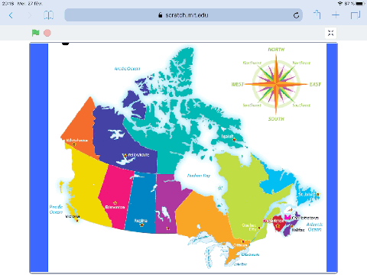
La carte du Canada
Pour démarrer (cliquez et remixez)

Slide 23
Ressources :
Leçons de programmation en français
Leçons de programmation en math
Exemples de la PDA en mathématique
Autoformation Scratch
Autoformation Scratch Jr
Projet Code Montréal
Facebook : Les maths autrement

Slide 24
Demande d’un badge de participation en programmation
Lien du Campus Récit
-S’inscrire au cours
-Remplir la demande au bas avec le nom de la CSRDN et la date de la formation

Slide 25
Merci !
Pour d’autres informations : sonya.fiset@recitmst.qc.ca

Slide 26
Compétences clés de cette formation
Identifier des éléments essentiels de l’intention pédagogique d’intégrer la programmation aux activités d’enseignement-apprentissage de la mathématique ;
Comprendre la programmation par blocs avec les jeux Blockly ;
Comprendre le fonctionnement de l’application ScratchJr ;
Comprendre le fonctionnement du site scratch.mit.edu ;
Sélectionner une application en regard de ses intérêts et des compétences visées par le domaine de la mathématique et le PFEQ ;
Intégrer les bases de la programmation ;
Planifier des activités d’accompagnement pédagogique en salle de classe ou en laboratoire ;

